Slide 1

人人都有两棵树，一棵左来一棵右。不长叶子不开花，天天干活不说话。
郧西城关洪庙小学 柯昌平

Slide 2
胖胖乎乎的小手

Slide 3

读一读
pànɡ
xǐ
zhānɡ
ɡānɡ
胖 乎 乎 喜 欢 这 张 刚 才
贴 在 墙 上 替 我 拖 鞋
帮 助 等 我 变 成 事 情
tiē
qiánɡ
tì
tuō xié
bānɡ
děnɡ
biàn
qinɡ

Slide 4
读一读
胖 乎 乎 喜 欢 这 张 刚 才
贴 在 墙 上 替 我 拖 鞋
帮 助 等 我 变 成 事 情

Slide 5
这胖乎乎的小手替我拿过拖鞋呀！
姥姥从厨房出来，一眼就看见了画上红润润的小手。
兰兰明白了全家人为什么都喜欢这张画。

Slide 6
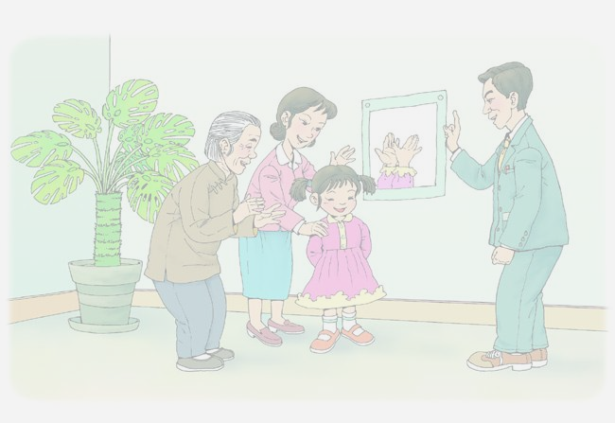
第一自然段
全家人都喜欢兰兰画的这张画。

Slide 7
爸爸刚下班回来，拿起画，看了又看，把画贴在了墙上。兰兰不明白，问：“我只是画了自己的小手啊！我有那么多画，您为什么只贴这一张呢？”
第二自然段

Slide 8
爸爸说：“这胖乎乎的小手替我拿过拖鞋呀！”
妈妈下班回来,看见画,笑着说：“这胖乎乎的小手给我洗过手绢啊！”
姥姥从厨房出来,一眼就看见了画上红润润的小手,说：“这胖乎乎的小手帮我挠过痒痒啊！”
第三—五自然段

Slide 9
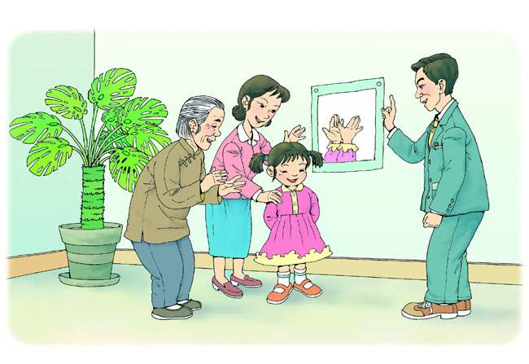
“这胖乎乎的小手替我拿过拖鞋呀！”
“这胖乎乎的小手给我洗过手绢啊！”
“这胖乎乎的小手帮我挠过痒痒啊！”

Slide 10

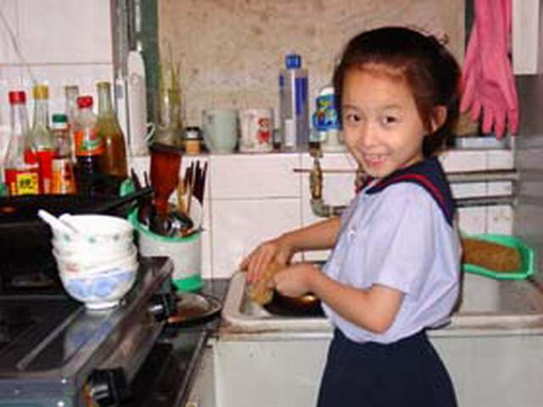

课中休息
劳动最光荣

Slide 11
猜一猜：
（1）这个字有两个口。
（2）射箭的弓拉长了。
（3）有两位夫人偷偷跑到太阳上去了。
（4）皮革老板拉来两堆土。
喜
张
替
鞋

Slide 12
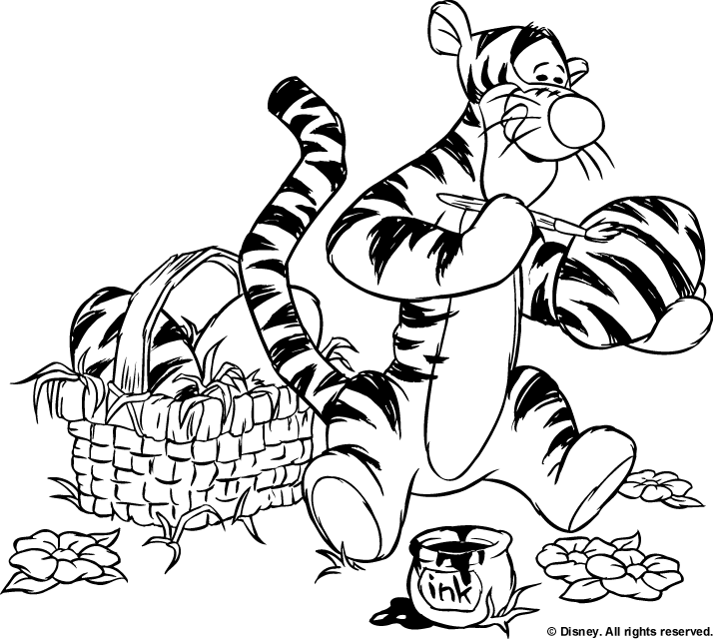
刚 贴 墙 等 变 情

Slide 13
第六自然段
兰兰明白了全家人为什么都喜欢这张画。她高兴地说：“等我长大了，小手变成了大手，它会帮你们做更多的事情！”

Slide 14
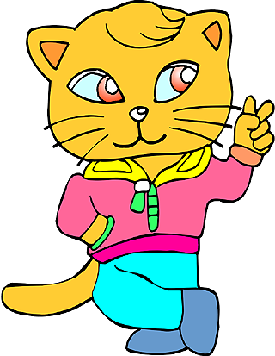
她高兴地说：“等我长大了，小手变成了大手，它会帮你们做更多的事情！ ”。
高兴
兰兰长大以后，会帮家人做哪些事情呢？

Slide 15
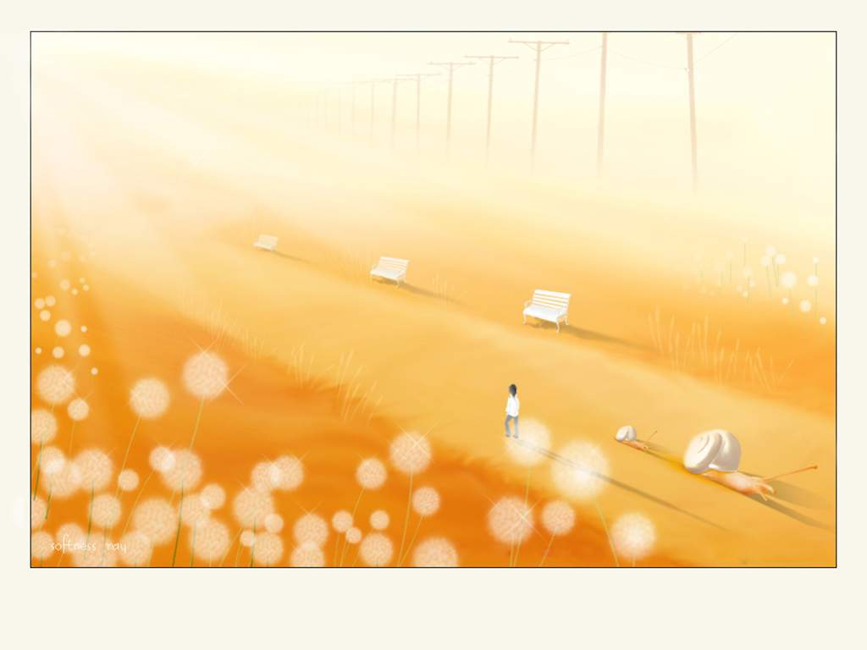
小胖很喜欢画画。今天，他在家里等妈妈下班。见妈妈还没回来，小胖就坐在窗前认真地画河边的柳树。画好后，把它贴在墙上看了又看。天慢慢变黑了，仍（rénɡ）不见妈妈，他就起身帮妈妈洗拖鞋，还替爸爸擦了一双皮鞋。刚做完这些事情，妈妈回来了，高兴地夸小胖是个懂事的孩子。

Slide 16
我会说
我替爸爸_______________
我给妈妈_______________
我帮老师_______________
我为大家_______________

Slide 17
乌 鸦 爱 妈 妈
1、乌(wū)鸦(yā)妈妈十分喜欢小乌鸦，每天都抓(zhuā)很(hěn)多虫子给(gěi)它吃，小乌鸦长(zhǎng)得胖乎乎的，非(fēi)常(cháng)可爱。小乌鸦在心里说：“等我长大了，一定(dìng)爱妈妈，要帮妈妈做很多事情！”
2、小乌鸦慢(màn)慢地长大了，变成了大乌鸦，乌鸦妈妈却(què)老了，飞不动了。大乌鸦就天天替妈妈抓虫子吃。
3、有一天，天刚亮，森(sēn)林里突(tū)然发生了大火。乌鸦妈妈说：“孩子！你赶(gǎn)快逃(táo)走吧！不要管(guǎn)妈妈了。”大乌鸦说:“不！我不能丢(diū)下妈妈！我要救(jiù)妈妈！”
大乌鸦拖着树（shù）枝(zhī)使(shǐ)劲(jìn)扑(pū)火，但(dàn)是一点用也没有，大火越(yuè)来越猛(měng)。
4、正在这时候(hòu)，奇(qí)妙(miào)的事情发生了：天空中突(tū)然乌云密(mì)布,“哗(huā)哗哗”，一场大雨，把森林大火浇(jiāo)灭了。
5、大乌鸦飞回窝里，乌鸦妈妈张开翅(chì)膀(bǎng)，紧(jǐn)紧地抱(bào)着它，说：“我的孩子，你真是个孝(xiào)顺(shùn)的好孩子！”大乌鸦把头贴在妈妈的怀(huái)里，幸(xìng)福(fú)地笑了。

Slide 18
走进生活

